Slide 1

О реализации мероприятий по снижению смертности, сохранению и укреплению здоровья, формированию здорового образа жизни населения Самарской области в 2019 году и внедрении корпоративных программ укрепления здоровья на рабочем месте
Сочинская Татьяна Ивановна,
заместитель министра здравоохранения
Самарской области
Самара, 2020

Slide 2
Стратегические цели:
Демографическая политика РФ
Указ Президента РФ от 07.05.2018 № 204
ОПЖ к 2024 г. – 78 лет
к 2030 г. – 80 лет
Увеличение численности населения
Улучшение качества жизни населения
Задачи здравоохранения:
сокращение смертности
укрепление здоровья населения
профилактика заболеваний
Notes:
При реализации национальных проектов «Демография» и «Здравоохранение» перед нами стоит глобальная цель – борьба с депопуляцией. Путей достижения цели – несколько: повышение рождаемости, увеличение ожидаемой продолжительности жизни путем снижения смертности преимущественно людей в трудоспособном возрасте от управляемых причин смерти, развитие профилактики на популяционном уровне. Перед нами поставлены чрезвычайно амбициозные цели, достижение 78 лет к 2024 году и 80 лет к 2030. На сегодняшний день этот показатель в Самарской области составляет 72 года.

Slide 3
Итоги 2019 года
 | 2018 | 2019 | Целевое значение на 2019 год
Смертность мужчин 16-59 лет, на 100 тыс. | 779,6 | 779,4 | 793,3
Смертность женщин 16-54 лет, на 100 тыс. | 247,4 | 242,2 | 245,0
Смертность в старшем трудоспособном возрасте на 1000 | 37,7 | 36,9 | 37,10
Notes:
При анализе ключевых демографических показателей по итогам 2019 года видно, что мы уже достигли Целевых значений по снижению смертности мужчин, женщин в трудоспособном возрасте.

Slide 4
Смертность мужчин в Самарской области в трудоспособном возрасте (2019 г.)
 | Самарская область | РФ | ПФО
От всех причин | 779,4 | 704,0 | 758,3
От внешних причин смерти | 247,6 | 175,3 | 201,1
От инфекционных и паразитарных б-ней | 95,0 | 44,5 | 50,2
От новообразований | 91,5 | 91,0 | 95,8
От БСК | 163,6 | 225,4 | 237,7
Notes:
Уровень смертности мужчин трудоспособного возраста в Самарской области выше, чем женщин в 3,2 раза (779,4 и 242,2 соответственно). Смертность мужчин от внешних причин (травм и отравлений) выше чем у женщин в 4,4 раза (247,6 и 56,7 соответственно), а смертность от сердечно-сосудистых заболеваний выше, чем у женщин в 5,8 раза (163,6 и 28,2 соответственно). Очевидно, что это связано с более высокой распространённостью вредных привычек среди мужчин (употребление табака, нерациональный характер питания, недостаточная физическая активность, пагубное употребление алкоголя, невнимательное отношение к своему здоровью, уклонение от медицинских осмотров).

Slide 5
Смертность женщин в Самарской области в трудоспособном возрасте (2019 г.)
 | Самарская область | РФ | ПФО
От всех причин | 242,2 | 206,6 | 211,6
От внешних причин смерти | 56,7 | 34,4 | 38,7
От инфекционных и паразитарных б-ней | 39,8 | 20,0 | 22,9
От новообразований | 54,6 | 48,4 | 47,9
От БСК | 28,2 | 47,1 | 46,5
Notes:
Кроме ранее отмеченной высокой смертности мужчин в трудоспособном возрасте, смертность в Самарской области характеризуется и некоторыми другими особенностями. Так смертность от внешних причин (травм и отравлений) в Самарской области превышает показатели как в целом по Российской Федерацией, так и по Приволжскому федеральному округу. Это связано с употреблением алкоголя.

Slide 6
Факторы риска развития ХНИЗ
Факторы внешней среды
Поведенческие
1. Неправильное питание
2. Недостаточная физическая активность
3. Курение
4. Злоупотребление алкоголем
5. Непрохождение медицинских осмотров
Загрязнение атмосферного воздуха, воды и почвы, нарушение технических условий, санитарных норм и правил градостроительства, производства и реализации продуктов питания и товаров народного потребления, наличие небезопасных условий труда, отсутствие инфраструктуры ЗОЖ…
Notes:
Кроме вышеуказанных поведенческих факторов, причиной развития неинфекционных заболеваний является воздействие многочисленных факторов среды обитания, жизни и деятельности человека, в том числе на рабочем месте. (загрязнение воздушной среды, нарушение технических условий, санитарных норм и правил на производстве, наличие небезопасных условий труда и других).

Slide 7
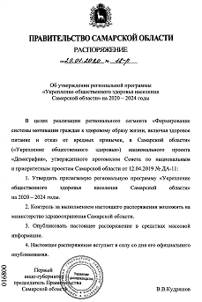
Основные задачи региональной программы «Укрепление общественного здоровья населения Самарской области» на 2020-2024 гг
Развитие инфраструктуры общественного здоровья
Формирование среды, способствующей ведению гражданами ЗОЖ
Мотивирование граждан к ЗОЖ посредством проведения информационно-коммуникационной кампании
Разработка и внедрение муниципальных программ общественного здоровья
Разработка и внедрение корпоративных программ общественного здоровья
Notes:
Именно на решение этих проблем направлена региональная программа «Укрепление общественного здоровья населения Самарской области» на 2020-2024 годы. Предусматриваемые программой меры носят комплексный межведомственный характер и включают в себя мотивирование граждан к здоровому образу жизни через таргетированные коммуникации, активное вовлечение гражданского общества, разработка внедрение муниципальных и корпоративных программ укрепления общественного здоровья.

Slide 8





Информационно-коммуникационные кампании
Notes:
Реализуются 4 компонента информационно-коммуникационных кампании (отказ от курения, от употребления алкоголя, здоровое питание, репродуктивное здоровье) рекомендованные Министерством здравоохранения Российской Федерации. Еще один компонент – привлечение граждан к прохождению диспансеризации и профосмотров инициирован министерством здравоохранения Самарской области. В рамках межведомственного сотрудничества в общеобразовательных учреждениях проводятся родительские собрания и занятия с учащимися по профилактике вредных привычек с привлечением врачей-педиатров, психологов, наркологов, сотрудников милиции.
Совместный с ЗАГСом проект по формированию здоровой семьи реализуется в Самаре, Тольятти и Новокуйбышевске.
Серией интерактивных семинаров «Ошибки в организации профилактических мероприятий в образовательных учреждениях и эффективные инновационные подходы к формированию ЗОЖ» охвачено более 200 руководителей школ и практически все руководители учреждений СПО и летних лагерей труда и отдыха.

Slide 9
Вид | Места | Объем
ЖК экраны спорт ЖК экраны МФЦ | Самара, Сызрань | 23790 57 / 231546
Кинотеатры | 10 МО | 104097
ЖК в транспорте | Самара, Тольятти, Сызрань. | 41 троллейбус, 109 автобусов 20 трамваев, 20 маршруток
Баннеры уличные 3х6 м | 33 МО | 58 поверхностей
Медиафасады | г.о. Самара, г.о. Отрадный | 11 медиафасадов
Общественный транспорт | 5 МО | Трамваев - 300, Метро - 42, Автобусы -238, Частники - 292
Остановки | 4 МО | Ситиформат - 40 А3 – 160
Notes:
Важно, что многие муниципалитеты, осознавая важность и межведомственный характер информационной кампании, оказывают министерству большую поддержку в ее проведении в части размещения наружной рекламы, размещения информации в муниципальных учреждениях, публикации материалов для населения в местных газетах. Именно благодаря поддержке муниципалитетов крупных городов нам удалось совершенно безвозмездно разместить свои материалы на билбордах и лучших медиафасадах. Ролики социальной рекламы предваряют фильмы в кинотеатрах, в кампанию вовлечен практически весь муниципальный транспорт и даже многие частные перевозчики. Основные количественные показатели коммуникативной кампании представлены на слайдах.

Slide 10
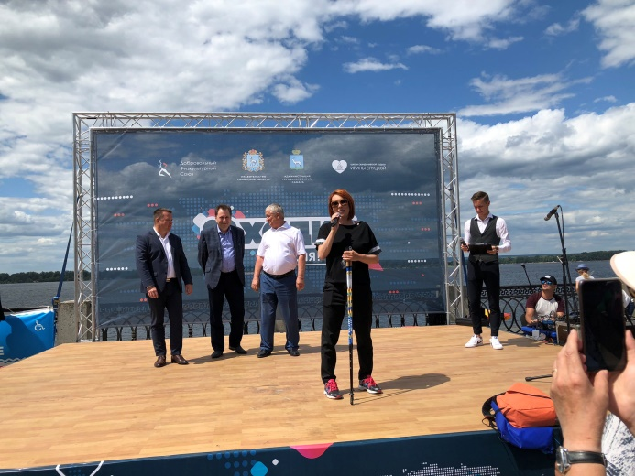
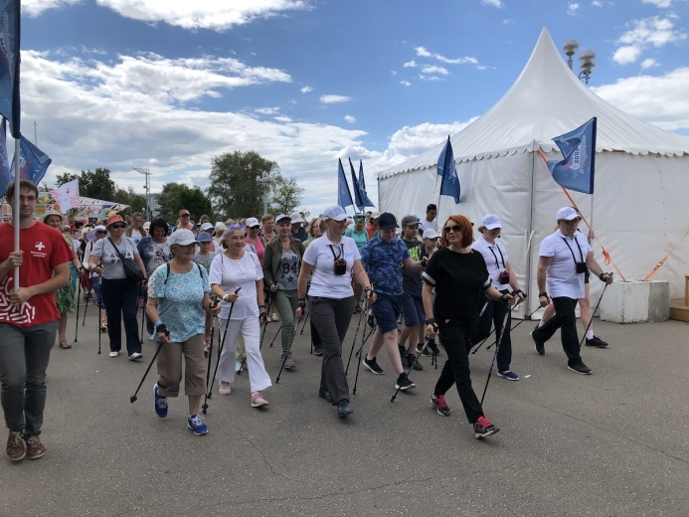
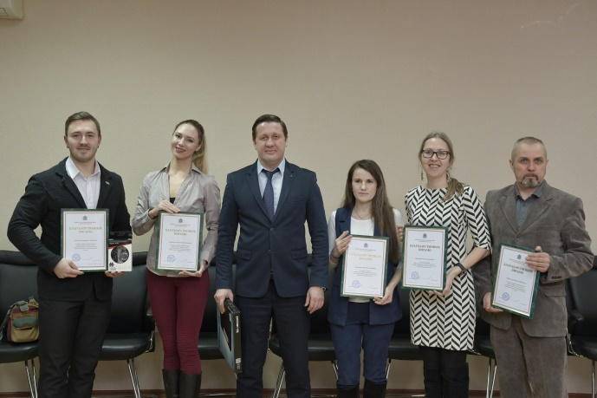
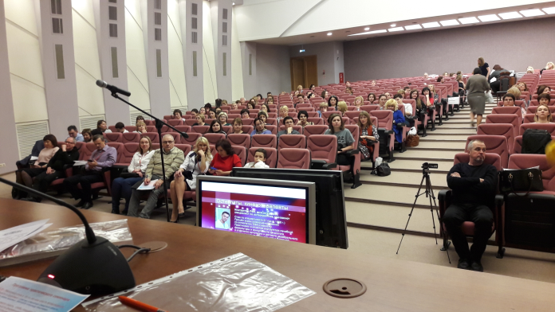
Инновационные технологии коммуникаций
Notes:
Широко используются инновационные подходы к организации коммуникативных кампаний. Так, проведены четыре кампании в сети интернет с привлечением ведущих блогеров в сфере ЗОЖ. Это Конкурс блогеров по распространению материалов Кампании «Ты Сильнее. Минздрав утверждает» в интернет (более 20 тысяч просмотров) с награждением наиболее активных участников лично министром, Пресс-тур в Центр общественного здоровья по привлечению граждан к диспансеризации и профосмотрам и разоблачением мошеннических схем, совсем недавно прошел очередной пресс-тур в СОЦМП для блогеров и СМИ с разоблачением антивакцинаторских мифов и привлечению граждан к вакцинации от гриппа, четвертая компания #ТрезвыйиРезвый была организована совместно с ДИП Администрации Самарской области и направлена на формирование традиций ЗОЖ в дни новогодних и рождественских праздников.

Slide 11
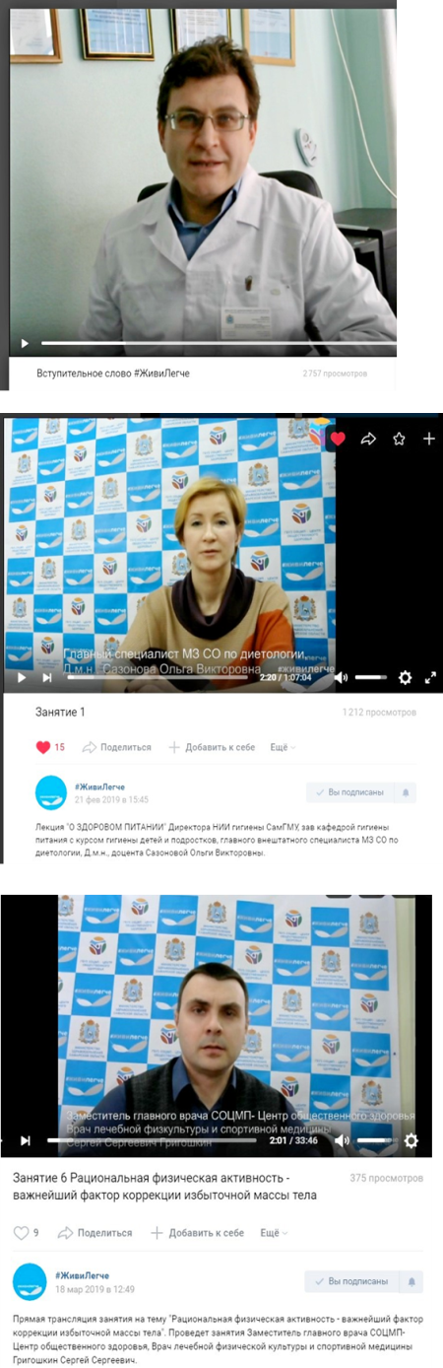
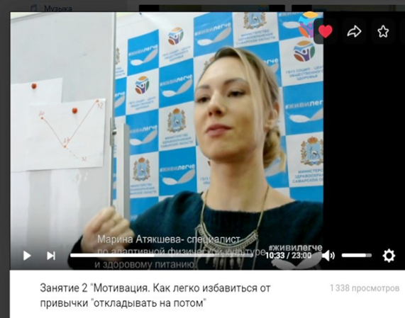
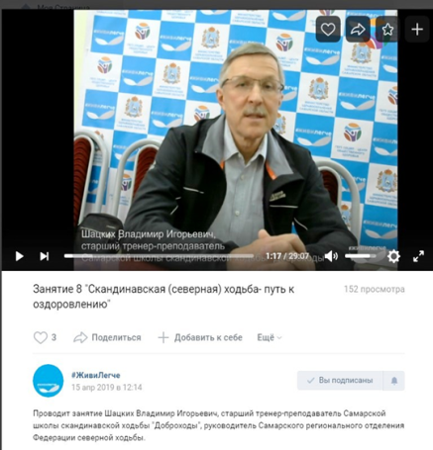
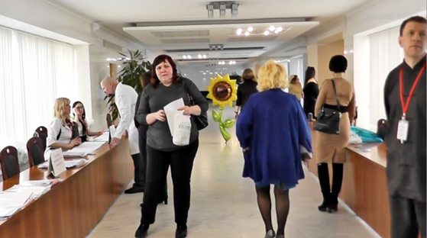
Областное Первенство
«Живи легче»
Более 300 участников из 17 команд
8 вебинаров и 2 очных мероприятия
Более 6500 просмотров
71% участников снизили свой вес – высокая эффективность
Общая потеря веса 384 кг
Без применения дорогостоящих методов
Межсекторальный подход
Более 20 публикаций в СМИ
Технологии масштабирования проекта
Notes:
Областное корпоративное первенство по снижению веса «Живи легче!» продемонстрировало высокую эффективность и имело большой общественной резонанс. В проекте приняло участие более 300 человек из 17 команд различных министерств и ведомств, а следило за первенством более 6500 самарцев. По итогам 71% участников существенно снизили свой вес, общая потеря веса превысила 380 кг, проект был позитивно отмечен, более чем в 20 региональных и федеральных СМИ. Данный проект планируется к дальнейшему тиражированию.

Slide 12
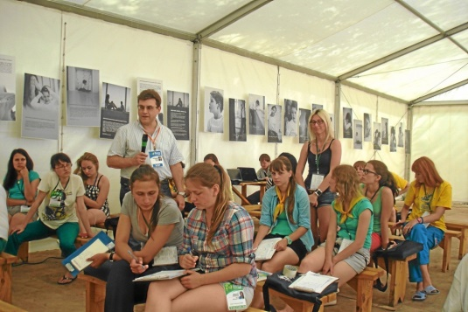
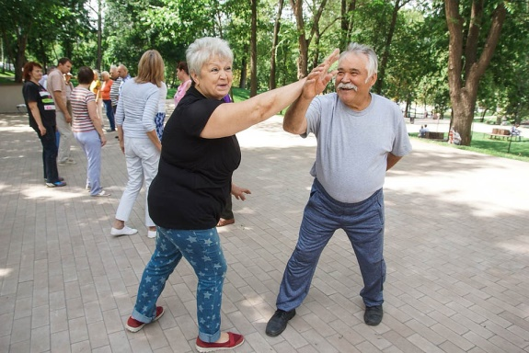
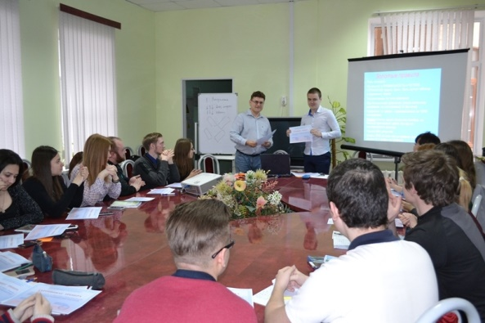
Стратегическое партнерство с СО НКО
Постоянное взаимодействие с 20+ СО НКО на площадке Центра​, Единая платформа
Организационно-методическое содействие (включая подготовку тренеров, фандрайзинг)​
Прямое указание в заявках на компоненты Нацпроекта, контакты с ЦЗ
3 СО НКО – работа с молодежью, 4 НКО – физическая активность, 2 НКО – полевая социальная работа, 1 НКО – работа в системе ФСИН, 1 НКО – центр​ ресоциализации
I волна 2019 года - 11 проектов на сумму 17 млн. рублей
Notes:
В Самарской области сформировалось уникальное взаимодействие с социально ориентированными некоммерческими организациями. На площадке Центра общественного здоровья постоянно взаимодействуют с министерством более 20 организаций. Они получают организационно-методическую поддержку. Разработано единственное в стране методическое пособие для подготовки тренеров с использование технологии «равный-равному», благодаря которому сотни тренеров работают с молодежью по формированию ЗОЖ и профилактике заболеваний. Установлено взаимовыгодное взаимодействие НКО, работающих с лицами «серебряного возраста» и центров здоровья. Самарские НКО активно участвуют в Конкурсе президентских грантов, так только в 1 волне 2019 года победило 11 проектов на сумму более 17 млн. рублей, направленных на совместную работу в рамках Федерального проекта «Укрепление общественного здоровья». Всего по линии Президентских грантов в регион привлечено более 90 млн. рублей. В Декабре 2019 года проведена межрегиональная конференция СО НКО по несоревновательным двигательным практикам, наиболее активные руководители некоммерческих организаций отмечены минстром здравоохранения Самарской области.

Slide 13
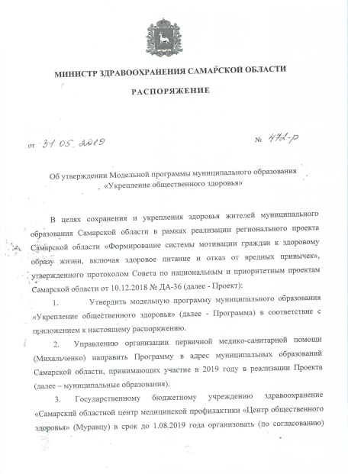
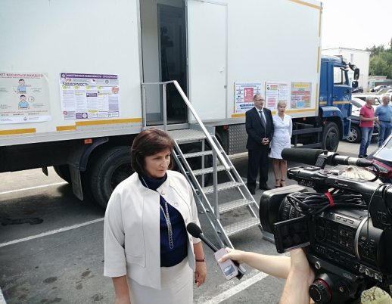
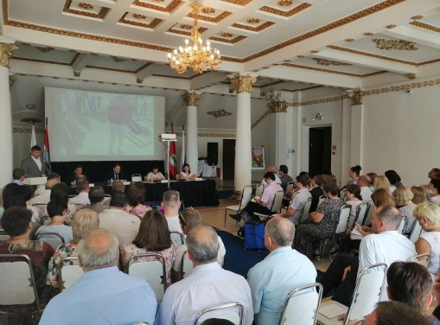
Внедрение муниципальных программ
8 муниципальных образований Самарской области разработали программы укрепления общественного здоровья и стали членами Российской Ассоциации «Здоровые города, районы и поселки».
Notes:
В Самарской области ранее только г.о. Чапаевск являлся аккредитованным членом проекта «Здоровые города» и членом Российской Ассоциации по улучшению состояния здоровья и качества жизни населения «Здоровые города, районы и посёлки». В ноябре 2019 года еще 7 муниципальных образований Самарской области вступили в Ассоциацию и успешно реализуют муниципальные программы укрепления общественного здоровья. В 2020-2021 гг планируется завершить формирование региональной сети «Самарская область-здоровый регион»

Slide 14
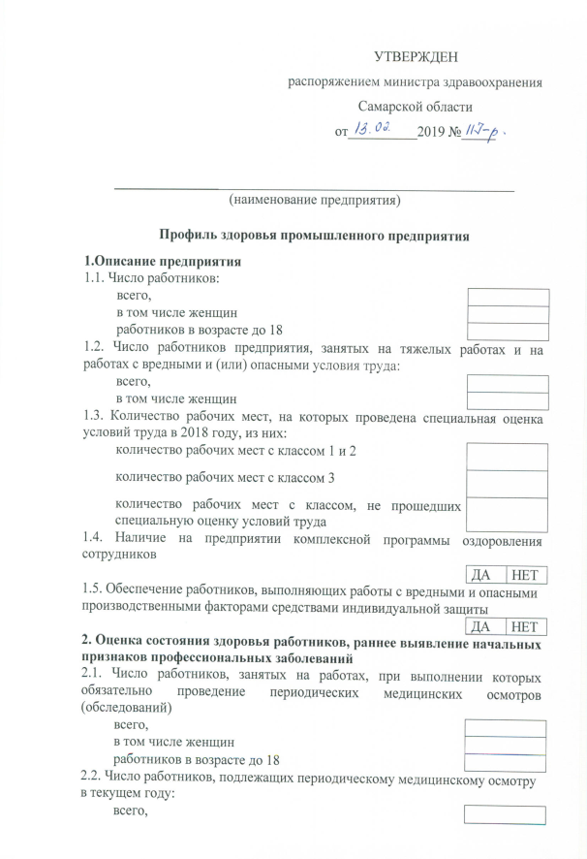
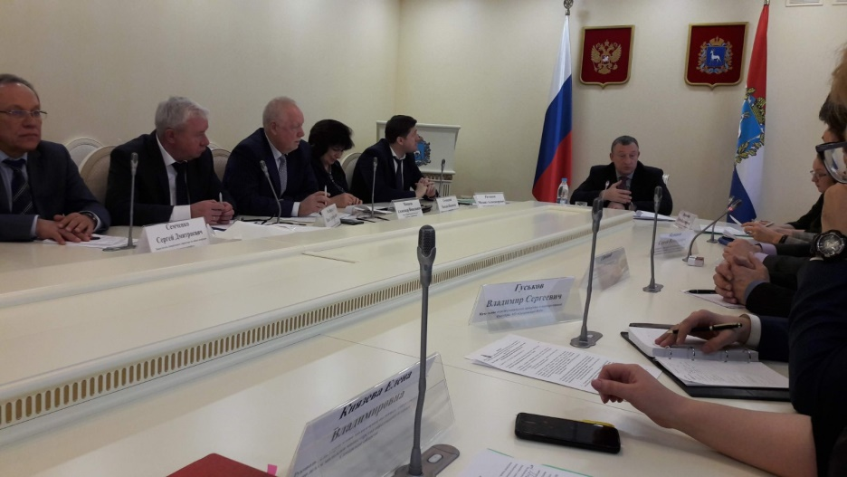
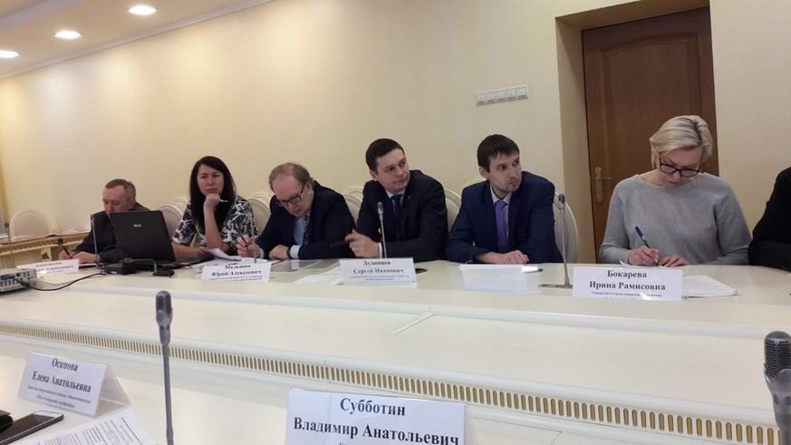
Внедрение корпоративных программ ЗОЖ
Распоряжением министра здравоохранения утвержден профиль здоровья промышленного предприятия, который в настоящее время проходит апробацию
Notes:
С целью привлечения внимания работодателей к проблеме укрепления здоровья работников Правительством Самарской области в 2019 году было проведено три рабочих совещания с участием представителей промышленных предприятий Самарской области, Союза работодателей, Федерации профсоюзов Самарской области в ходе которых была достигнута договоренность об информировании работодателями сотрудников о необходимости прохождения диспансеризации, ведения здорового образа жизни. Было отобрано 11 крупных предприятий для участия с 2019 года в проекте «Укрепление общественного здоровья». Для каждого предприятия, был разработан «Профиль (паспорт) здоровья». В соответствии с рекомендациями Минздрава России на предприятия и в учреждения были направлены типовые программы, содержащие наилучшие практики по укреплению здоровья работников, для разработки к концу года программ укрепления здоровья работников.
ГБУЗ СОЦМП подписаны Соглашения о совместной деятельности со всеми указанными предприятиями, разработаны первые варианты корпоративных программ укрепления здоровья. В 2020 году будет осуществляться мониторинг и детальная адаптация программ к потребностям и ресурсам каждого предприятия.

Slide 15
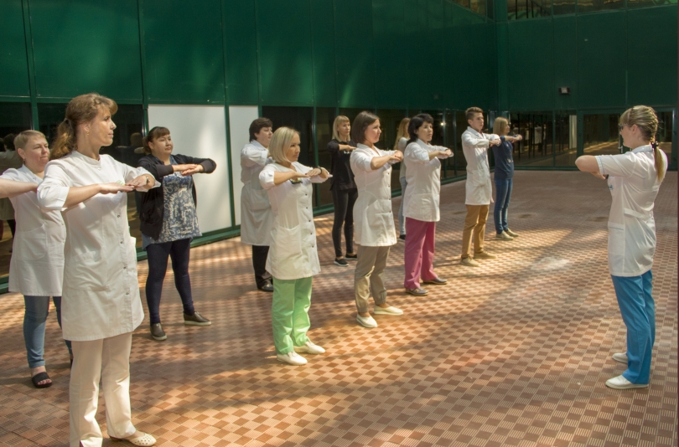
Внедрение программ ЗОЖ в ЛПУ: «Начни с себя»
СОКОД
Notes:
5 крупнейших медицинских учреждений начали реализовывать программы укрепления здоровья на рабочих местах в рамках отраслевого проекта «Начни с себя». Разработан план внедрения корпоративный программы формирования ЗОЖ в министерстве здравоохранения Самарской области.

Slide 16


Notes:
Министерством здравоохранения Российской Федерации разработаны корпоративные модельные программы «Укрепление здоровья работающих». В них вошли лучшие корпоративные практики с успехом применяющиеся сегодня на предприятиях России.

Slide 17
Компоненты корпоративной программы
Оценка состояния здоровья и оценка рисков (вес/рост, артериальное давление, содержание глюкозы и холестерина в крови)
Профилактическое консультирование и профессиональная поддержка изменений поведения/стиля жизни
Помощь в управлении личными рисками для здоровья и возникающими проблемами (сердечно-сосудистые заболевания, рак, диабет, депрессия и т.д.)
Физические нагрузка и упражнения
Снижение веса
Здоровое питание/здоровое приготовление пищи
Стресс и выработка устойчивости к стрессу
Снижение/прекращение курения
Снижение злоупотребления алкоголем/ наркотиками
Информирование о здоровье (заводские СМИ, сайты, радио)
Предоставление фруктов, соков, сбалансированного питания в столовой/кафетерии компании

Slide 18
Предложения
1. Руководителям предприятий и организаций Самарской области разработать корпоративные программы укрепления здоровья работников в соответствии с модельными программами, рекомендуемыми Министерством здравоохранения РФ:
- создать условия для ведения здорового образа жизни на рабочем месте;
- информировать и стимулировать сотрудников к соблюдению принципов здорового образа жизни, в том числе на рабочем месте;
- обеспечить доступ к профилактической медицинской помощи;
- интегрировать показатели, связанные со здоровьем в ключевые показатели эффективности сотрудников и руководителей всех уровней.
2.Министерству здравоохранения Самарской области совместно с министерством труда, занятости и миграционной политики Самарской области и Федерацией профсоюзов Самарской области провести анализ действующих корпоративных программ укрепления здоровья работников, определить лучшие практики формирования здорового образа жизни на рабочем месте.
3. Министерству здравоохранения Самарской области совместно с ГБУЗ СО «Самарский областной центр медицинской профилактики «Центр общественного здоровья» провести обучающий семинар для руководителей предприятий и организаций на тему «Разработка и реализация корпоративных программы укрепления здоровья сотрудников на рабочем месте».

